Slide 1
Souhrn teoretických podkladů k výcviku v přesunech
ZSTP 2 - 1. roč. NMgr.

Slide 2
Souhrn teoretických podkladů k výcviku v přesunech
CÍL:
Cílem výcviku v přesunech je připravit jednotlivce, účelově vytvářené skupiny nebo složky organizačního celku ke zvládnutí přesunů krátkých i dlouhých úseků v různých terénech a náročných klimatických podmínkách a ke zvládnutí nebezpečí, která jsou s přesuny spojená
PRŮBĚH:
Shrnutí problematiky v tématu STP – přesuny, diskuze a upřesnění nejasností
KLÍČOVÁ SLOVA:
Speciální tělesná příprava, přesuny, dokumentace k výcviku

Slide 3
Souhrn teoretických podkladů k výcviku v přesunech
ROZDĚLENÍ:
Pěší přesuny - Přesuny na sněhu a ledu
Zrychlené přesuny - Přesuny na vodě a v bažinách

Slide 4
Přesuny na sněhu a ledu
OBSAH:
Přezkoušení dovedností
Materiální vybavení
Základy meteorologie
Nebezpečí při přesunech
Výstupy a sestupy, sjíždění
Plánování a vedení přesunu
Bivakování
Používání horomat. a horo technik
Záchrana
Signalizace
Bezpečnostní opatření

Slide 5
Historie
Historické využití lyží pro voj. účely
Lyžařské oddíly ve Skandinávii a Rusku
13. stol. Král Sverre
15. – 18. stol. švédsko-norské spory
1915 horské jednotky Rakouska-Uherska
1939 finské lyžařské oddíly
2. svět. Válka (Norsko, Sovětský svaz, Německo)

Slide 6
Historie
Historie a výcvik horských jednotek u nás
před 1. svět. válkou výcvik na sněžnicích Mathias Zdarsky
„výcvičná střediska“ Šumava, Krkonoše, Karpaty, Slovensko
hraničářské a horské jednotky
2011 vydání NVMO č.12/2011 – vznik PSaL jako samostatná licencovaná oblast STP
2017 ratifikace vstupu AČR do mezinárodní organizace MTI
2020 vyčlenění dvou komand pro boj v horách (43. výsadkový pluk)

Slide 7
Systém výcviku PSaL

Slide 8
Systém výcviku PSaL
VEDOUCÍ INSTRUKTOR
řídí a vede instruktorské kurzy, účastní se odborných shromáždění, navrhuje úpravy ve výcviku a spolupodílí se na vydávání metodických pokynů pro výcvik v přesunech na sněhu a ledu
INSTRUKTOR
řídí a vede kurzy základní a zdokonalovací na úrovni své jednotky a nejlepší absolventy těchto kurzů připravuje na kurz instruktorský

Slide 9
Důvody k provádění výcviku PSaL - armádní
Přesun jednotky bez možnosti transportních prostředků
Plánování a příprava bezpečného přesunu v horském terénu
Rozpoznání rizik, bezpečný a efektivní pohyb v zimním horském terénu
Příprava jednotlivců a jednotek pro nasazení v horském terénu při plnění bojových činností
Přežití, nouzové bivakování a příprava stravy v náročných klimatických podmínkách
Záchrana v horách
Příprava do zahraničních operací

Slide 10
Důvody k provádění výcviku PSaL - tělovýchovné
Rozvoj pohybové výkonnosti
Upevňování morálních vlastností
Upevňování kázně
Sebepoznávání a sebezdokonalování
Rozvoj velitelských schopností

Slide 11
Materiální vybavení
Sněžnice
Lyže
Teleskopické hole
Mačky
Cepín

Slide 12
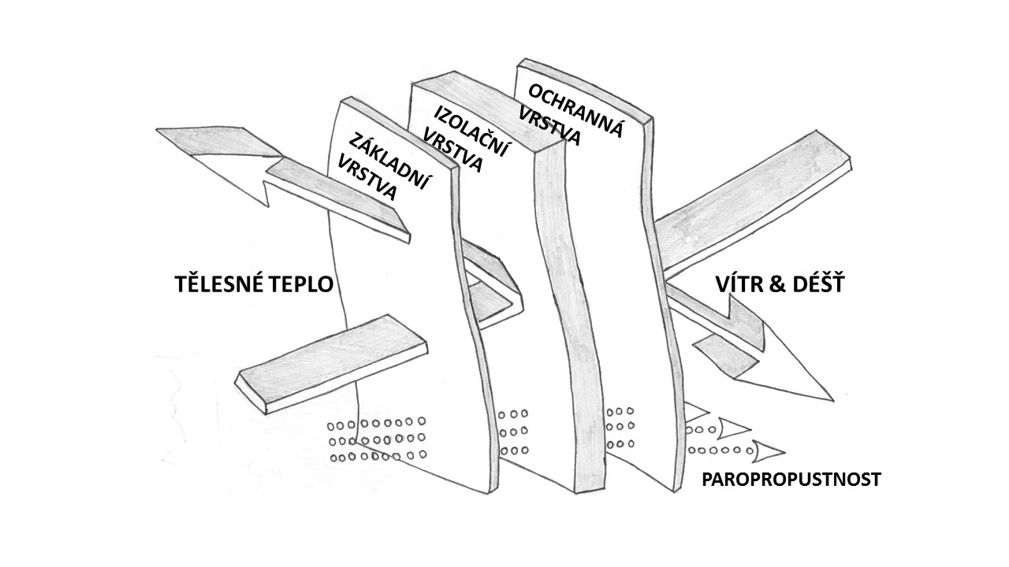
Výstroj
Oblečení
Základní vrstva
Izolační vrstva
Superizolační vrstva
Ochranná vrstva

Slide 13
Povinná výstroj
Jednotlivec:
batoh
přilba
lavinový vyhledávací přístroj
lavinová sonda
sněhová lopata
mapa (obal na mapu, tužka)
kompas (případně GPS)
Hodinky
spojovací prostředek (telefon, radiostanice apod.)
lyžařské a sluneční brýle
čelová svítilna
multifunkční nůž
stoupací železa (v případě použití skitouringových lyží)
píšťalka
náhradní zdroje

Slide 14
Povinná výstroj
Skupina:
Lékárnička
nouzový bivakovací pytel (1 ks do dvojice)
Sklonoměr
Výškoměr
parafínový vosk
náhradní stoupací pásy (v případě použití skitouringových lyží)
signalizační prostředky (světlice, stroboskop, lightstick apod.)
náhradní hole.

Slide 15
Povinná výstroj
Horolezecké vybavení
Lano
Sedací úvazek
Prsní úvazek
Karabiny
Expresní set
Ledovcové šrouby

Slide 16
Povinná výstroj
Další výstroj
Spací pytel
Karimatka
Termoska, camelbag
Vařič
Nádobí na vaření
Stan
Bivakovací pytel

Slide 17
Strava a pitný režim
Strava
Tuky: 1 g tuků = 9 kcal = 38 kJ
Sacharidy: 1 g sacharidů = 4 kcal = 17 kJ
Bílkoviny: 1 g bílkovin = 4 kcal = 17 kJ

Slide 18
Strava a pitný režim
Pitný režim
Ztráta tekutin Efekt dehydratace
 | Při normální teplotě (ml/den) | V horkém počasí (ml/den) | Během sportu, těžké práce, přesunu (ml/den)
Kůže | 350 | 350 | 350
Dýchání | 350 | 250 | 650
Moč | 1400 | 1200 | 500
Pot | 100 | 1400 | 5000
Stolice | 100 | 100 | 100
Celkem | 2300 | 3300 | 6600
Dehydratace | Podíl hmotnosti u 60 kg sportovce | Podíl hmotnosti u 90 kg sportovce | Efekt
1 % | 0,6 kg | 0,9 kg | Nástup žízně: snížená schopnost regulace tělesné teploty (pokles pracovní kapacity)
2 % | 1,2 kg | 1,8 kg | Silnější žízeň: pocit tíhy, ztráta chuti k jídlu
3 % | 1,8 kg | 2,7 kg | Sucho v ústech: hustší krev, snížené močení
4 % | 2,4 kg | 3,6 kg | Ztráta 20 – 30 % pracovní kapacity
5 % | 2,9 kg | 4.5 kg | Obtížná koncentrace: bolest hlavy, netrpělivost, ospalost
6 % | 3,5 kg | 5,4 kg | Závažné zhoršení termoregulace: zvýšená dechová frekvence, brnění a extrémní otupělost
7 % | 4,1 kg | 6,3 kg | Pravděpodobný kolaps a selhání organismu

Slide 19
Základy meteorologie
Povětrnostní faktory
tlak vzduchu
teplota vzduchu
vlhkost vzduchu
Povětrnostní úkazy
mlha
mraky
bouřky
proudění vzduchu
povětrnostní fronty
Fén
horské a údolní větříky

Slide 20
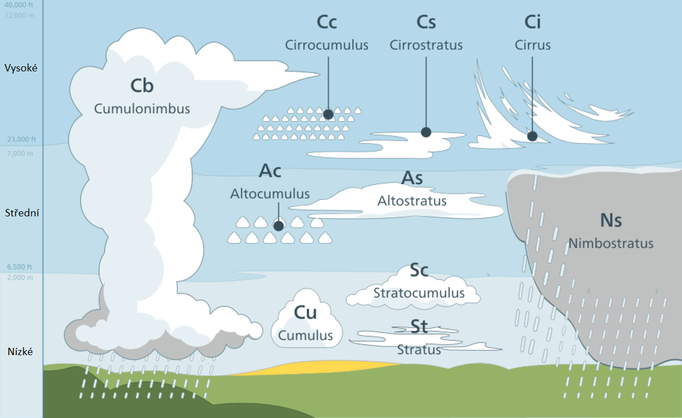
Základy meteorologie
Oblaka

Slide 21
Základy meteorologie
Znaky změny počasí (dobé počasí)
výrazné rozdíly teplot během dne a noci, ranní rosa, jasná, ale chladná rána
ranní mlha, která se rozpouští brzy po východu slunce
izolované, jasně ohraničené, jasně bílé oblaky druhu cumulus na jasné modré obloze (druhy oblaků cumulus se mohou zploštit v pozdním odpoledni a změnit ve fénové mraky čočkového tvaru)
spodní vrstvy jsou plné oparu, zatímco hory zůstávají jasné
červená večerní obloha
vítr se utišuje, v severních částech a mění se ze severozápadního na severovýchodní nebo východní
blikání hvězd v zimě, se severovýchodními větry (snížení teplot)
postupné zvyšování tlaku (nárůsty tlaku vzduchu během několika dnů, rychlé zvyšování tlaku)
místní větry (údolní větry během dne, horské větry během noci a ráno)
vertikálně stoupající kouřmo
rychle rozpouštějící se kondenzační stopy, které nejsou prohnuté horními vzdušnými proudy
dohlednost nad 10 km

Slide 22
Základy meteorologie
Znaky změny počasí (špatné počasí)
na konci dlouhotrvajícího dobrého počasí, vznik kupovitých mraků přicházejících ze severozápadu
ledové mraky nebo tenké oblaky typu cirrus se objevují a narůstají v různých nadmořských výškách
fénové mraky čočkovitého tvaru se formují v severních oblastech, následují je mraky ze západu a severozápadu
jasno v nízkých polohách, a kazící se dohlednost ve vyšších nadmořských výškách
vzdálené hory se zdají bližší než ve skutečnosti a jsou modravé až černé barvy
ranní červánky
místní větry utichnou nebo se obrátí (horské a údolní větry)
žádný vítr během srážek naznačuje stabilní špatné počasí (teplá fronta)
trvající nízký tlak vzduchu
pokles tlaku vzduchu, mraky přicházející ze západu až jihozápadu
další pokles tlaku (pokles tlaku vzduchu může indikovat příchod studené fronty)
barevné světelné kruhy kolem Slunce nebo Měsíce (počasí se zhorší pomalu)
kondenzační stopy se nerozpouští a jsou prohnuté horními proudy vzduchu

Slide 23
Základy meteorologie
Znamení blížící se bouřky
oblasti a pruhy hustých mraků a druh oblaku altocumulus nad horami během rána
nakupené mraky se tvoří a rostou rychle během rána
mraky těžké studené fronty (přední strana bouřkové fronty), hlavně během horké sezóny (doba mezi prvními příznaky a plně rozvinutou bouřkou je pouze 30 minut)
vrcholy charakteristických bouřkových mraků se začínají formovat do tvaru kovadliny
valivé bouřky (když je bouřka ve vzdálenosti 1 km, doba mezi prvním bleskem a hromem je kolem 3 sekund).

Slide 24
Nebezpečí při PSaL
Objektivní nebezpečí
povětrnostní podmínky
padající led a kamení
laviny a sněhové převěje
ledovcové trhliny
terénní pasti
vada materiálu
chyby cizích lidí a skupin
zvěř apod.
Subjektivní nebezpečí
nedostatek znalostí a zkušeností
nevyhovující výstroj a vybavení
přecenění vlastních schopností a dovedností
nedostatek tělesné zdatnosti
zvyšování rizika
nerespektování nařízení a doporučení
nedbalost

Slide 25
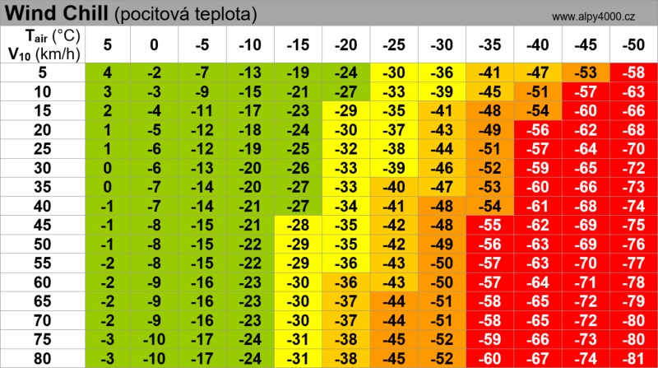
Nebezpečí při PSaL
náhlé změny počasí
silné horní proudy vzduchu
bouřky
mlha
silný sluneční svit
rozptýlené (difusní) světlo
chladné počasí

Slide 26
Nebezpečí při PSaL
Laviny a sněhové převěje
Klasifikace
velikost
druh sněhu (suchý, mokrý)
typ odtrhu (liniový, bodový)
tvar dráhy (žlabová, plošná)
typ podkladu (povrchová, základová)
příčina vzniku (samovolná, uměle vyvolaná)

Slide 27
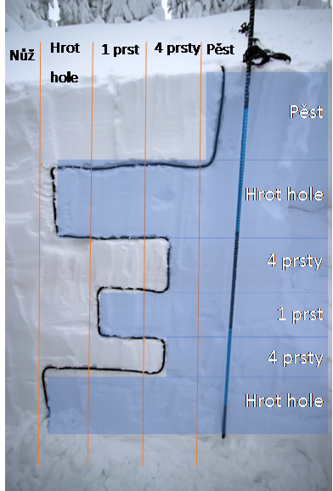
Sněhový profil

Slide 28
Sněhový profil

Slide 29
Sněhové sondy

Slide 30
Plánování a vedení přesunu
taktická situace
mise, úkol
terén
počasí a sezónní podmínky
fyzická, psychická a technická úroveň jednotky
čas
vybavení, výstroj a výzbroj
zdravotnické a další zabezpečení (logistické, KIS, zpravodajské a další)
další informace (např. terénní průzkum)

Slide 31
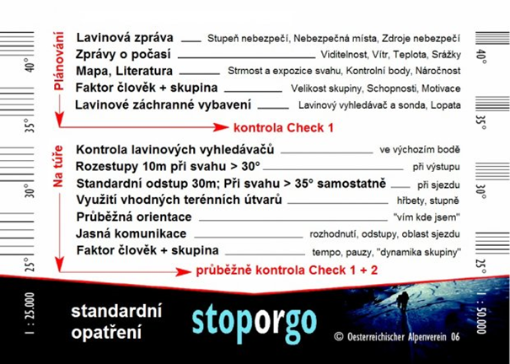
Rozhodovací strategie
STOP OR GO
Redukční metoda
Metoda 3x3 Wernera Muntera
Nivo test
Snow card

Slide 32
Plánování přesunu
získávání informací
fyzická, psychická a technická zdatnost skupiny
časová náročnost plánovaného přesunu
výběr výstroje, výzbroje a vybavení
nesený materiál
plněný úkol
velikost skupiny
místo a čas
možnost podpory
riziková místa
Orientační výpočet doby přesunu je potom možné spočítat dle vzorce:
t = t₁ + (t₂/2) pokud t₁>t₂
nebo:
t = t₂ + (t₁/2) pokud t₁<t₂

Slide 33
Plánování přesunu

Slide 34
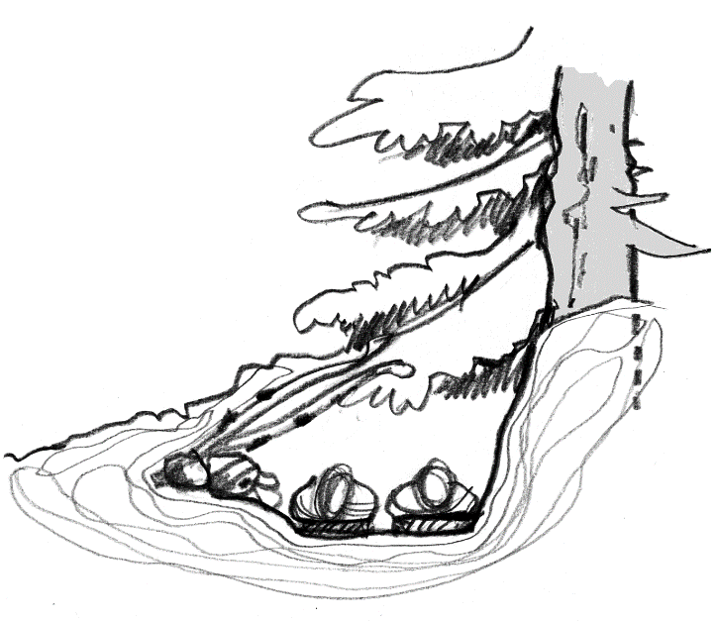
Bivakování

Slide 35
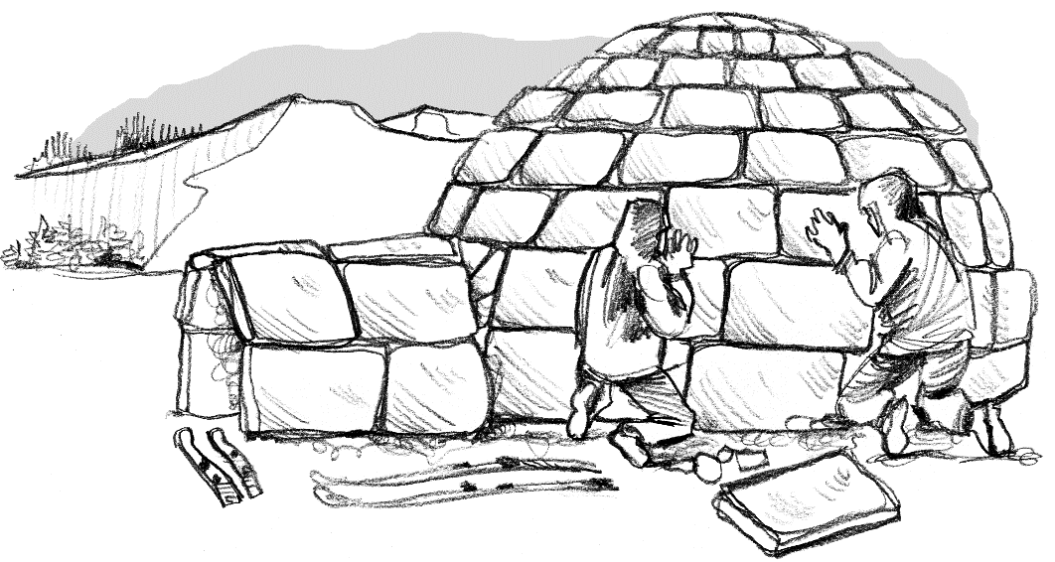
Bivakování

Slide 36
Záchrana

Slide 37
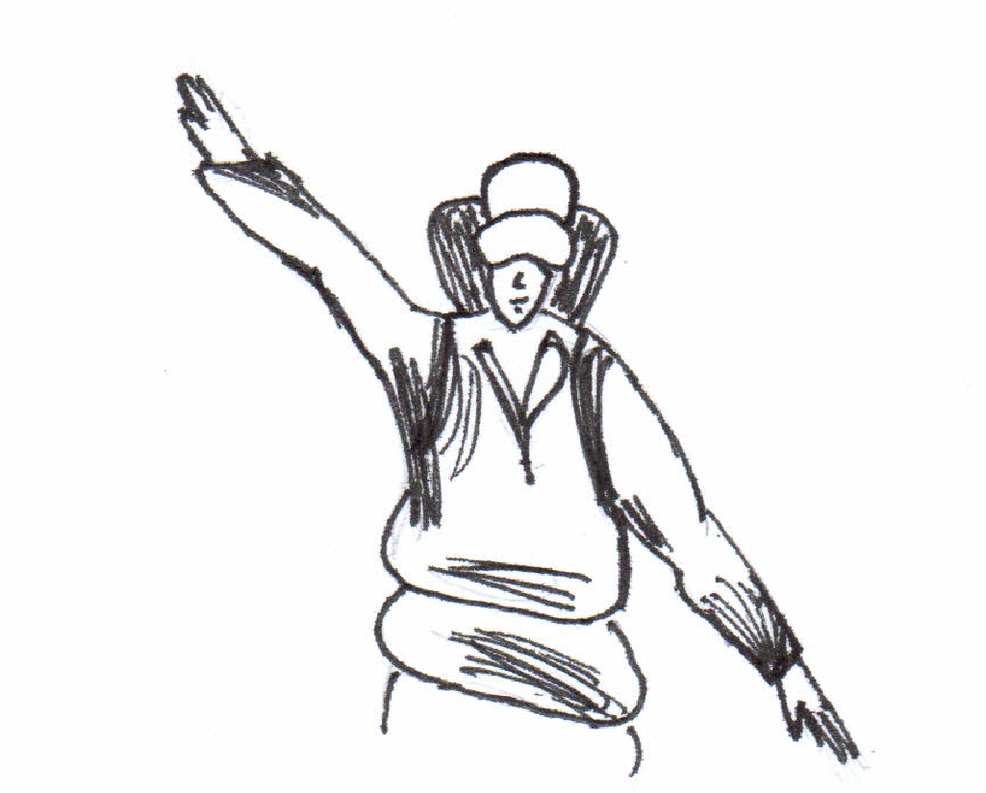
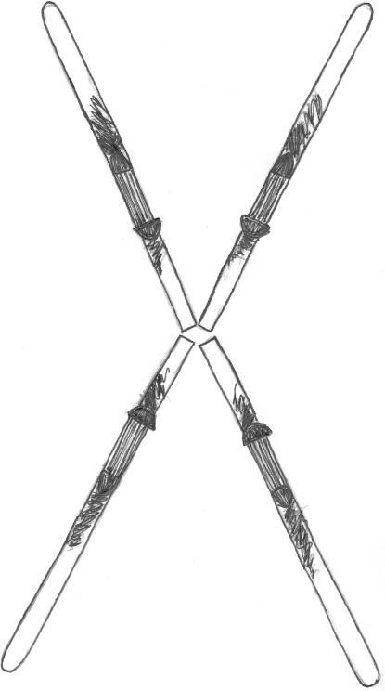
Signalizace

Slide 38
Souhrn teoretických podkladů k výcviku v přesunech
OTÁZKY:
Zařazení přesunů do systému STP
Obsah přesunů na sněhu a ledu
Důvody k provádění přesunů
Materiální vybavení pro PSaL
Rozhodovací strategie
Nebezpečí při PSaL

Slide 39
Souhrn teoretických podkladů k výcviku v přesunech
LITERATURA:
Pub-71-84-05
Sýkora K. a kol. K teorii přesunů na sněhu a ledu
Příbramský M., Česká škola lyžování
Psotová D., Sjíždění a zatáčení na lyžích
NVMO 12/2011 Služební tělesná výchova v rezortu MO
Nancy C., Sportovní výživa
Mc Clung DM., The avelanche handbook
Kublák T., Horolezecká metodika

Slide 40
Děkuji za pozornost

